Slide 1

LIVETALKING
实时交互
流式数字人引擎
多模型融合的实时数字人技术实践与应用

Slide 2
01
数字人技术背景
两大技术路线 · 主流模型对比 · 核心挑战
02
架构设计与关键技术
核心特性 · 四层架构 · 四线程并发模型
目录
03
部署方案
CONTENTS
网络部署 · LiveStream · TTS选型
LiveTalking 技术分享
04
典型案例
行业落地 · 总结展望

Slide 3
PART 01
数字人技术背景
神经渲染 vs 3D 渲染 · 主流口型驱动方案

Slide 4
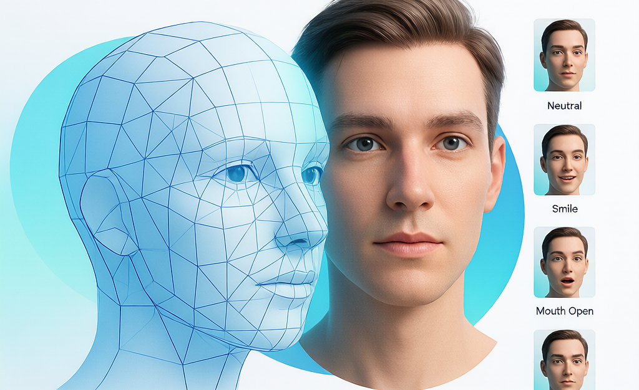
3D 数字人模型
Blendshape 驱动
三维面部形变模型 · 通过 Blendshape 系数驱动脸部运动
网络结构
Audio
→
Audio2BS
→
3D Face Model
→
Texture Render
→
Output
3D 面部模型与 Blendshape 表情基
音频特征经 Audio2BS 网络映射为一组 Blendshape 权重系数，驱动 3D 面部模型的形变基产生表情，再经纹理混合与渲染输出最终图像。
Blendshape 原理
预定义一组面部表情基（如闭眼、张嘴、微笑等），每个基对应一种局部形变。任意表情 = 基的线性组合：
左侧：3D 网格模型；右侧：典型 Blendshape 表情基
Face = Σ (wᵢ × BSᵢ)
权重 wᵢ 由音频特征映射得到，不同音频段激活不同表情基，组合出完整面部动画。
2D vs 3D 对比
2D
3D
图像空间生成，泛化能力强，精度高
模型驱动，轻量实时，CPU 可运行
3D 模型核心：音频映射为 Blendshape 权重 → 驱动 3D 面部形变 → 渲染输出

Slide 5
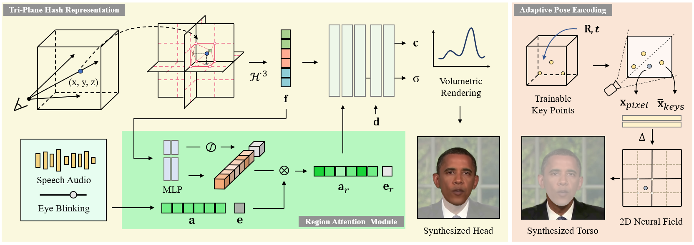
ER-NeRF
神经辐射场 · 3D 一致性渲染
2D 数字人模型 (3/4) — 基于条件 NeRF 的三维一致性面部生成
网络流程
1
Exp Encoder
ER-NeRF 网络结构
音频经表情编码器映射为表情特征向量
2
Audio-NeRF
条件 NeRF 生成 3D 面部，区域注意力聚焦嘴部
3
Torso Deform
躯干变形网络独立控制身体运动
4
Volume Render
体渲染：光线投射累积颜色和密度，输出 2D 图像
性能指标
Exp Encoder → Audio-NeRF → Torso Deform → Volume Render
较高
逐人训练
最佳
显存占用
需单独适配
3D 一致性
3D 一致性最佳
区域注意力
躯干独立控制
核心思想：音频驱动条件 NeRF，在三维空间中保持视角一致性，体渲染输出高质量图像

Slide 6
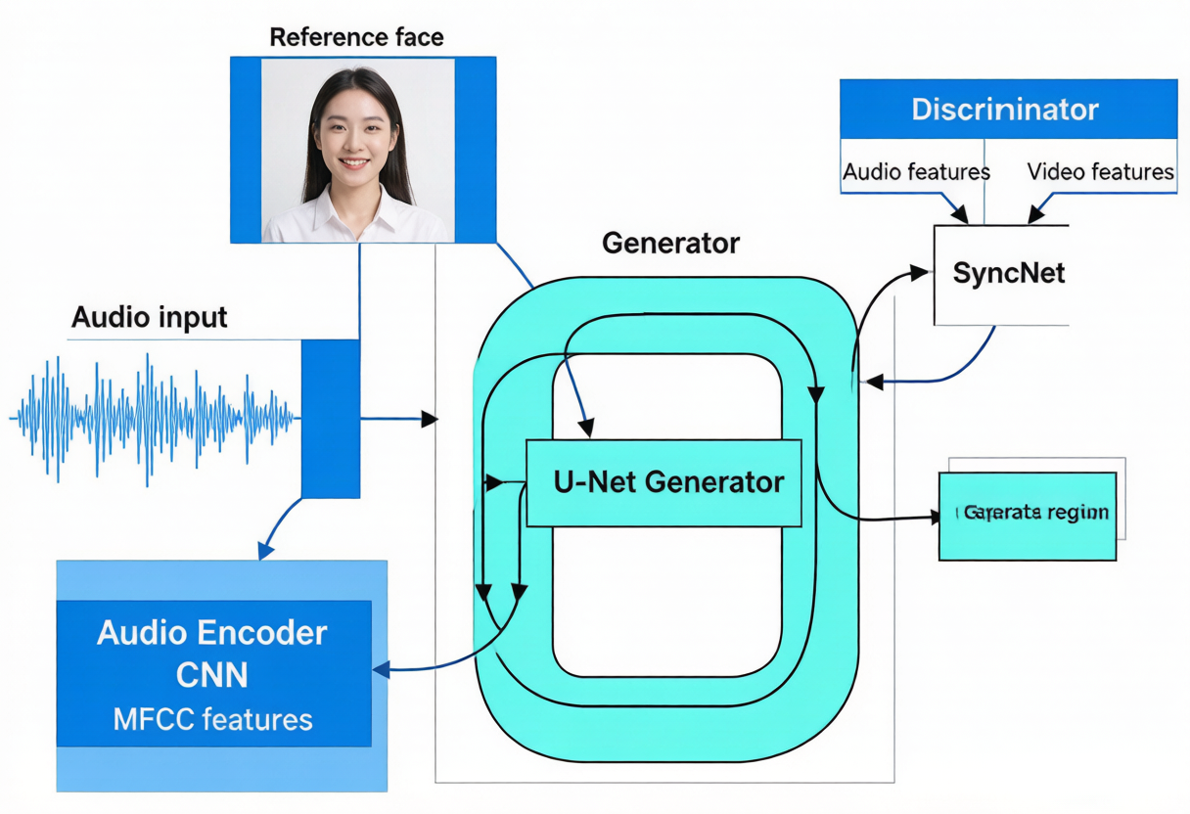
Wav2Lip
GAN 对抗训练 · 实时唇形同步
2D 数字人模型 (1/4) — 基于 GAN 的通用唇形同步生成网络
网络流程
1
Audio Encoder
Wav2Lip 网络结构
CNN 提取音频 MFCC 特征向量
2
U-Net Generator
编码器-解码器 + skip connection，与参考帧拼接生成嘴部区域
3
SyncNet (D)
判别器评估音视频同步性，对抗训练优化唇形精度
性能指标
Audio Encoder → U-Net Generator → SyncNet 判别器
较低
60-120
256x256
显存占用
FPS
分辨率
推理快
结构简单
泛化性好
核心思想：通过 SyncNet 对抗训练，在 GAN 框架下实现任意说话人的唇形同步

Slide 7
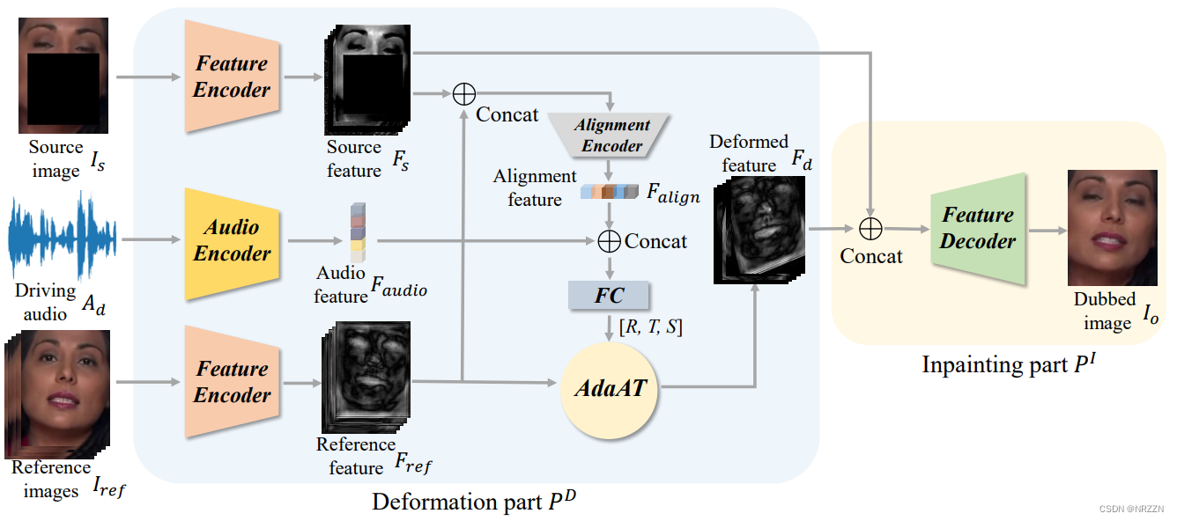
DINet
形变修复 · 高分辨率嘴型同步
2D 数字人模型 (4/4) — 基于参考图特征形变 + 修复的高分辨率唇形生成
网络流程
1
Audio + Source
DINet 网络结构
驱动音频编码为特征；源图提供身份、头部姿态与上脸表情
2
Reference Images
5 张不同嘴形的参考人脸，提取参考特征图
3
Deformation (AdaAT)
参考特征图按音频与头姿做空间形变，生成对齐当前嘴形的形变特征图
4
Feature Decoder
修复式解码器融合形变嘴部特征与源图属性，输出高分辨率帧
性能指标
Source + 5×Ref → Deformation (AdaAT) → Feature Decoder → Dubbed Face
~1.5GB
30-50
256x256
显存占用
FPS
分辨率
高质量嘴型
纹理细节好
高分辨率
核心思想：对参考图特征做空间形变 (AdaAT) + 修复式解码，避免直接生成像素，在高分辨率下保留唇部纹理细节

Slide 8
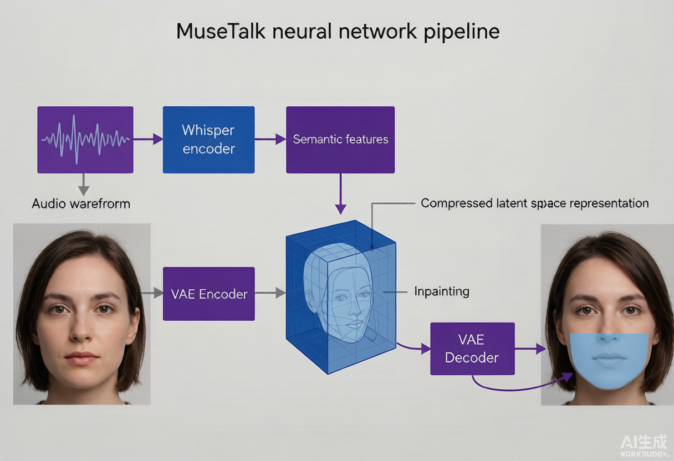
MuseTalk
潜空间扩散修复 · 高质量生成
2D 数字人模型 (2/4) — 基于潜空间扩散模型的高质量唇形生成
网络流程
1
Whisper Encoder
MuseTalk 网络结构
提取音频语义特征作为生成条件
2
VAE Encoder
将人脸图像编码到压缩潜空间表示
3
Latent Diffusion
在潜空间中修复下半脸区域 (inpainting)
4
VAE Decoder
解码回像素空间生成最终帧
性能指标
Whisper → VAE Encoder → Latent Diffusion → VAE Decoder
高
42-72
256x256
显存占用
FPS
分辨率
生成质量高
压缩空间操作
泛化能力强
核心思想：在 VAE 压缩潜空间中进行扩散修复，兼顾生成质量与推理速度

Slide 9
PART 02
架构设计与关键技术

Slide 10
实时交互全链路 Pipeline
流程图
从用户请求到浏览器渲染 · 音频直通 / 文本经 LLM+TTS · 全链路流式低延迟
1
Client
前端用户
音频流
文本
↓
↓
PCM 直通
2
LLM
3
TTS
(无 LLM/TTS)
yield chunk
→
PCM 16KHz
↓
↓
4
Audio Feat
Mel / Whisper 特征提取
↓
5
GPU 推理
音频特征 + 静态图/帧 → Crop 面部区域
↓
6
合帧处理
贴回全尺寸背景 · Alpha 融合 · 防抖
↓
7
推流输出
每帧+40ms 音频 → RTP → WebRTC
↓
Client
浏览器渲染
流式架构：边生成 · 边推理 · 边推流 · TTS 不等整句合成 · 推理按帧写入推流管道

Slide 11








LiveTalking 项目概览
实时交互流式数字人引擎 · Apache 2.0 开源
插件化系统
实时打断
多并发
registry.py 去中心化注册，新增模型无需修改主干代码，BaseAvatar 基类统一
全双工交互，支持随时打断数字人说话，清空 ASR 队列立即响应
显存不随并发增加（权重共享），Wav2Lip 支持 30 路同时说话
多协议推流
多模型融合
TTS 引擎集成
WebRTC 低延迟 / RTMP 直播标准 / 虚拟摄像头接入 OBS
MuseTalk / Wav2Lip / Ultralight-Digital-Human / NeRF 四种数字人模型灵活切换
支持 GPT-SoVITS / CosyVoice / fish-speech 等 8+ TTS 方案一键接入
动作系统
事件通知
说话 / 空闲 / 自定义三种状态，支持动作类型扩展与回调通知
eventpoint 标记音频流起止，speaking 状态经 SSE 实时推送说话开始/结束事件
gitee.com/lipku/LiveTalking

Slide 12
音频特征流式计算
Audio Feat
Mel / Whisper / Hubert 特征的实时提取 · Embedding 切分与滑动窗口
① 流式队列与前后缓存策略
③ Embedding 切分示意图
离线系统一次性提取全文件特征以利用长时序上下文；实时系统流式输入，无法获取完整音频，故采用前后缓存仅保留当前帧附近数据来构建相关性，并严格控制缓存量以降低延时。
embedding 按"与音频帧数相关的维度"切分，单帧片段 = 维度长度 / 输入音频帧总数。
特征窗口 winsize（滑动截取）
stride_left_size
stride_right_size
batch
=10
=10
=32
前向缓存帧数
后向缓存帧数
每批处理帧数
一帧视频 = 两帧音频
初始化时 frames 队列预插 10+10=20 帧、output_queue 预插 10 帧；前 10 帧仅作上下文不参与驱动，后 10 帧衔接后续流式数据。
视频帧对应音频
窗口内上下文
音频帧序列
一帧视频对应两帧音频，取其 embedding 作基础特征；再以该中心截取长度为 winsize 的滑动窗口，组合后作为当前视频帧的音频输入。
② 单批次处理流程（batch = 32）
输入 32 帧
→
frames 队列
20+32=52
→
特征计算
取 [10,42) 32帧
→
左移 32帧
末10帧留缓存
④ 主流音频模型参数对比
一帧视频对应的 embedding 维度长度 · 特征窗口长度 winsize
音频模型
每视频帧 embedding 维度
特征窗口 winsize
Mel
80 / 25
16
Whisper
2
10
HuBert
2
10

Slide 13
音频特征流式计算
Audio Feat
Mel / Whisper / Hubert 特征的实时提取 · Embedding 切分与滑动窗口

Slide 14


四线程 + 一协程并发架构
TTS 合成 / GPU 推理 / CPU 贴图 / 网络拉流隔离，最大化硬件利用率
Thread 1
Thread 2
Thread 3
Thread 4
Async
Render 主控
TTS 合成
Inference GPU
Process CPU
WebRTC IO
执行 asr.run_step() 音频特征提取，监控缓冲区状态，发现下游过载时 sleep 等待（背压控制）
tts.render() 起的独立线程：从 msgqueue 取文本 → txt_to_audio 合成 16k PCM → 切片后 put_audio_frame 推音频帧
阻塞队列等待音频特征 → 批量前向传播（batch=16），一次推理产出 16 帧，保障 GPU 发挥最大算力
OpenCV 贴图拼合、Alpha 融合、画面过渡，隔离 CPU 操作不拖慢 GPU 推理
aiortc Event Loop 驱动，音频 20ms / 视频 40ms (25fps) 严格时钟触发，统一推送音视频帧
核心职责
核心职责
核心职责
调度协调 · 背压控制
核心职责
贴图合帧 · 视频后处理
时钟触发 · 平滑推流
核心职责
批量推理 · GPU 最大化
文本合成 · 音频产出
设计亮点：分库清晰（每线程独立职责）、流式到底（全链路无阻塞）、动静分离（GPU计算与CPU IO隔离）、管线化并流（多线程并行流水线）
TTS 合成作为独立线程，语音产出与画面推理互不阻塞

Slide 15

线程间队列流向：数据如何在四线程间流转
各线程通过阻塞队列解耦，生产者-消费者模型实现全链路无阻塞流水线
LLM 文本
msgqueue
▶
TTS 线程
Audio_queue
▼
feat_queue
res_frame_queue
output
主控 / 音频特征
▶
Inference GPU
▶
Process CPU
▶
WebRTC IO
Thread 1
Thread 2
Thread 3
Async
队列解耦：msgqueue（LLM 文本→TTS 线程）、feat_queue（ASR→推理）、res_frame_queue（推理→合帧）均为阻塞队列；TTS 线程合成的音频经回采（put_audio_frame）汇入 output，由 WebRTC IO 按严格时钟推送至客户端浏览器

Slide 16
缓存队列与打断实现
Queue & Interrupt
有界队列背压防止 OOM · flush_talk() 状态机实现随时打断
① 有界缓存队列与背压
③ 打断状态机流程
res_frame_queue
推理结果帧队列
maxsize = batch_size × 2
数字人正在说话
asr.output_queue
音频帧队列
推理消费 · block=True
State.RUNNING
流式 TTS 逐 20ms 吐 PCM
asr.feat_queue
特征队列
推理消费 · timeout=1
▼
tts.msgqueue
待合成文本队列
文本 chunk 缓冲
收到打断信号
队列满时 put 阻塞 形成天然背压，推理线程被安全挂起，避免海量帧堆积撑爆内存；渲染侧若 buffer_size ≥ 5 则 sleep 节流。
interrupt / 唤醒词
调用 flush_talk()
▼
② 打断触发入口
清空并暂停
msgqueue.clear() · State.PAUSE
1
/human 带 interrupt=true
while(state==RUNNING) 立即退出
先调用 flush_talk() 清空旧状态，再 put 新文本
▼
2
/interrupt_talk 专用端点
直接 flush_talk()，前端"打断"按钮即走此路
新回复接管
3
State.RUNNING
put_msg_txt 重启会话

Slide 17
动作编排：状态机原理
音频帧 type 标记驱动 · 镜像索引消除循环闪烁 · Alpha 帧间融合平滑过渡
interrupt 指令
：任意状态触发 → 清空缓存，强制重置为 Type 0
Type 0 · 说话中
Type 0 · 正常语音
type=0 · GPU 推理生成口型帧
数字人正在说话，GPU 推理生成口型帧；speaking 置为 True，SSE 推送「开始说话」事件
▼
音频流结束
Type 1 · 静音待机
LoopImages 镜像循环播放
Type 1 · 静音待机
▶
新音频 → Type 0
type>1 自定义 ↓
◀
跳过 GPU 推理，循环播放 LoopImages；镜像索引消除闪烁，speaking 置 False
▼
自定义动作
Type 2+ · 自定义动作
Type > 1 · 自定义动作
大笑 / 挥手 / 指定情绪…
直接提取 custom_img_cycle 图片序列，伴随自定义音频，不打断对话链路
▲
播放完毕 → 自动降级 Type 1
视觉优化技术
· 镜像索引：0 → 1 → … → 99 → 98 → … → 1 → 0 往复播放，首尾帧连续消除循环跳变
· Alpha 融合：状态切换时保留上一帧，cv2.addWeighted 在 100ms 内像素级线性过渡
· 配置方式：初始化 custom_config JSON 指定各状态图片序列与音频
动作时长由音频文件长度决定 · 播放完毕自动降级为 Type 1
状态切换经 logger 记录，可由 SSE 实时通知前端

Slide 18
事件与状态推送
Event & SSE
eventpoint 音频流状态标记 · 说话开始/结束事件 · SSE 实时推送接口
① eventpoint：音频流状态标记
③ SSE 实时推送架构
上传/推流音频时 put_audio_file 按 20ms chunk 切分，每块附带 eventpoint 字典标记流边界。
客户端 EventSource
起止标记
首块 eventpoint={'status':'start'}，末块 ={'status':'end'}，中间块为空
▼
透传下发
eventpoint 随音频帧进入 ASR，由 notify() → send_msg() 推送至 SSE 客户端
GET /sse?sessionid=X
业务挂载
datainfo 可携带自定义字段，与 start/end 合并后一并下发
▼ add_msgqueue
avatar.msgqueues[]
每连接一个 queue
发布-订阅
② 说话开始 / 结束事件
speaking 标志
▲
<BaseAvatar>.speaking 布尔值，process_frames() 按音频帧类型（静音/说话）实时置 True/False
状态切换
BaseAvatar（speaking / eventpoint）
静音↔说话切换时记录日志，可在前端驱动嘴部/表情的“说话中”指示
查询接口
原生 EventSource('/sse?sessionid=X') 监听 data 字段：{status:'start'|'end'}
POST /is_speaking 返回当前 speaking 状态，前端可轮询判断是否在播

Slide 19
类调用关系：以 BaseAvatar 为中心
组合（has-a）由 registry.create 注入插件；继承（is-a）经 @register 注册；各模型子类在 __init__ 中创建独立 ASR
BaseTTS
基类
└ 继承实现 · @register('tts')
EdgeTTS(edgetts)* · FishTTS · XTTS · CosyVoice · Tencent · Doubao · Azure · Omni · SoVITS · Qwen …（共 11 种）
① 组合 has-a
BaseASR
基类
BaseAvatar
BaseOutput
基类
└ 继承实现 · 各模型子类 __init__ 直接 new
avatars/base_avatar.py · 统一编排入口
└ 继承实现 · @register('streamout')
MelASR · WhisperASR · HubertASR
③ 组合 has-a
② 组合 has-a
render() → tts.render() · asr.run_step()
WebRTCOutput(webrtc/rtcpush) · RTMPOutput · VirtualCamOutput
put_msg_txt() → tts · put_audio_frame() → asr
process_frames() → output.push_*()
④ 继承 is-a
extends BaseAvatar
数字人模型（继承 BaseAvatar）
@register('avatar')
LipReal(wav2lip) · MuseReal(musetalk) · LightReal(ultralight)

Slide 20
多并发实现
Multi-Concurrency
单例会话管理器 · 每连接独立 Avatar 实例 · 上限拒绝与资源回收
① 全局会话管理器（单例）
③ 并发架构示意
SessionManager 以单例形式统一管理 sessions: Dict[sessionid, BaseAvatar]，每个会话持有独立的数字人实例。
SessionManager（单例）
▼
1
独立实例
每会话独立 BaseAvatar（独立 asr / tts / inference / render 线程）
sid-A
sid-B
sid-C
2
模型缓存
BaseAvatar
实例
BaseAvatar
实例
BaseAvatar
实例
global_avatars 缓存已加载形象与权重，避免重复加载耗时
asr+tts
infer+render
asr+tts
infer+render
asr+tts
infer+render
3
UUID 标识
sessionid 自动生成，WHEP 亦支持客户端自定义
▲ 独立实例 · 各自线程
共享底层资源：GPU 模型 + global_avatars 形象缓存（同一 avatar_id 仅加载一次）
② 并发上限与资源回收
上限拒绝
RTCManager 维护 pcs 集合，每个 PeerConnection 绑定独立 HumanPlayer 音视频轨道。
active >= max_session 时抛 MaxSessionError，offer / whep 返回 503 安全拒绝新连接
构建隔离
模型加载耗时，会话构建放入线程池 run_in_executor，不阻塞主事件循环
自动回收
WebRTC 连接 failed / closed 触发 pc.close() + remove_session，释放引用
默认 max_session = 1，生产环境通过 --max-session 配置。

Slide 21
四层模块化架构
同时解决计算密集型 AI 推理与 IO 密集型流媒体传输
1
Network 网络层
aiohttp / aiortc / WebRTC
面向对象 + 工厂模式
BaseAvatar 抽象基类，继承体系：Wav2LipAvatar / MusetalkAvatar / UltralightAvatar
2
Session 控制层
SessionManager / 路由分发
Registry 注册机制
3
Avatar 调度层
BaseAvatar
去中心化注册，Importlib 反射式加载，新增模块不改主干代码
4
Model 模型层
TTS / LLM / 音频特征 / 数字人模型
输出模块可插拔
BaseOutput 基类：WebRTCOutput / RTMPOutput，推流协议按需切换
分库清晰 · 流式到底 · 动静分离 · 管线化并流

Slide 22



资源消耗全景
GPU / CPU / 内存 / 网络逐层拆解 · 总并发 = min(GPU, CPU, 内存, 带宽)
GPU
CPU
网络
内存
4090显卡
Wav2Lip: 200fps
MuseTalk: 72fps
静默优化：不说话时 不消耗GPU
三大消耗：音频处理 + 视频后处理 + 编码。
H264视频编码是最大消耗源
对4K编码高主频比多核重要
1080p H.264：1.5-4.5 Mbps/路。
Opus 音频：~40kbps/路。
带宽常是外网并发瓶颈
帧缓存：1080p
5s=805MB ·
10s=1.61GB ·
20s=3.22GB ·
5 路不同 avatar=8.25GB（内存大头）
同一 avatar 可共享帧缓存
一帧视频仅 40ms 预算（25fps）· 批量推理 batch=16 · 静默时 GPU/网络近乎零消耗

Slide 23
PART 03
部署方案

Slide 24



API 对接：对话时序图
WebSocket / HTTP 接口驱动数字人 · 音频经 WebRTC 流式返回 · 说话事件经 SSE 推送
客户端
ASR 服务(可选)
LiveTalking
LLM(可选)
TTS 服务
① 建立连接 POST /offer
▶
② 推送音视频 WebRTC :8010
◀
③ 上传音频 WebSocket /asr (可选)
▶
④ 返回识别文本
◀
⑤ 发送对话 POST /human {text}
▶
⑥ 请求生成回复 (可选)
▶
⑦ 返回回复文本 (流式)
◀
⑧ 请求语音合成
▶
⑨ 返回音频流 PCM
◀
⑩ 说话事件 SSE (开始/结束)
◀
⑪ 打断 POST /interrupt_talk
▶
默认端口 8010 · POST /offer 建立连接 · /asr 上传音频(WebSocket) · /human 发送文本 · /interrupt_talk 打断 · 说话开始/结束事件经 SSE 返回

Slide 25
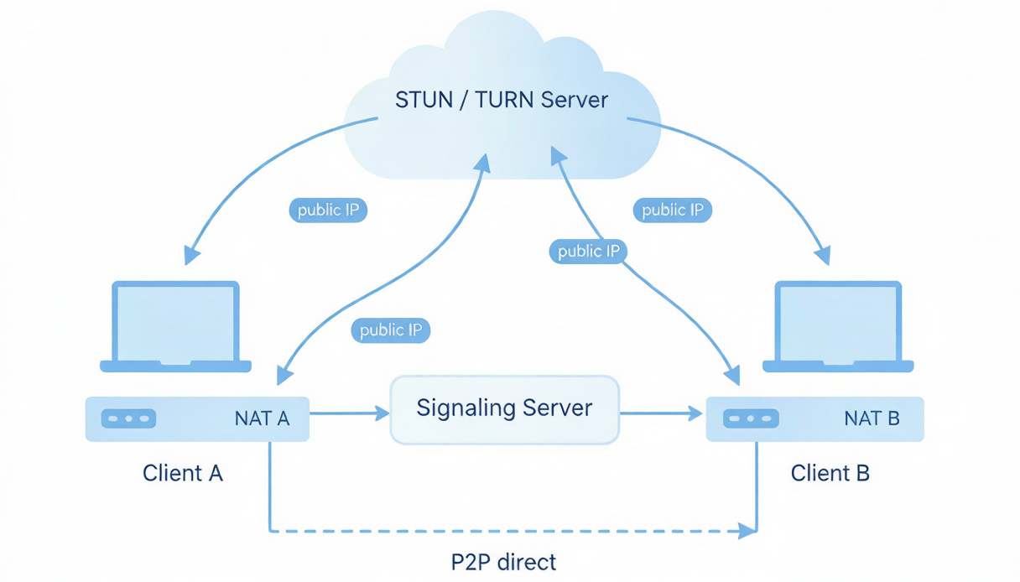
NAT 穿透：WebRTC 跨网络互联
NAT 四类行为 · STUN 反射 · TURN 中继 · ICE 自动协商最优路径

Slide 26
内网/外网地址交换与 ICE 打洞
以 Alice / Bob 为例：内网地址经 NAT + STUN 映射为公网地址，再经 Signaling 交换，最后同时打洞建立 P2P
示例：Alice 与 Bob 的公网地址发现与交换
Alice 内网
▶
NAT A +
STUN 反射
▶
Alice 公网
Bob 公网
◀
NAT B +
STUN 反射
◀
Bob 内网
192.168.1.10:5000
1.2.3.4:6000
5.6.7.8:7000
10.0.0.5:5000
▼
信令服务器交换双方公网地址
Alice 得到 5.6.7.8:7000，Bob 得到 1.2.3.4:6000
▼
双方同时向对方公网地址发送 UDP 探测包
NAT A / NAT B 将出向流记录为「已授权」，允许回程包进入 → 完成打洞
▼
P2P 直连建立：后续媒体流不再经过 STUN/TURN
ICE 候选类型
ICE 连通性检查优先级
host
本地网卡地址（同一局域网可直接通）
1 host ↔ host（同局域网，延迟最低）
srflx
STUN 反射后的公网地址（即本例 1.2.3.4:6000）
2 srflx ↔ srflx（经 STUN 打洞成功）
relay
TURN 分配的中继地址（P2P 失败时兜底）
3 srflx ↔ relay / host ↔ relay
4 relay ↔ relay（连通性最有保障，成本最高）
LiveTalking 实践：WebRTC 推流在 config.yaml 配置 STUN 服务器（2026-07 新增选项）；服务端开放 TCP 8010 与 UDP 媒体端口；对称型 NAT / 企业防火墙建议部署 coturn 作为 TURN 中继，或选择 SRS「两 TCP 端口」方案绕过 UDP 打洞

Slide 27

mediamtx 代理 WHEP：低延迟 WebRTC 媒体分发
mediamtx 按需从 LiveTalking 拉流 · 转封装为 WHEP · 客户端 WebRTC 接收（对外媒体走 TCP）
mediamtx 代理
◀
LiveTalking 引擎
▶
开源流媒体网关 · 收到客户端请求后主动从 LiveTalking 拉流，再以 WHEP 对外服务
① WHEP 请求
客户端
GPU 推理产出数字人音视频，作为可被拉流的媒体源
HTTP / SDP offer
浏览器 / App / FFmpeg，经 WHEP 接收数字人画面
② 主动拉流
▶
WebRTC
WHEP 服务器
③ 下发
WHEP / WebRTC(TCP)
控制面
客户端 → WHEP HTTP POST SDP offer → mediamtx 返回 SDP answer（拉流地址 /mystream/whep）
媒体面
mediamtx 收到请求后，主动从 LiveTalking 拉流 → 经 webrtcLocalTCPAddress（如 :8188）以 TCP 下发到客户端
WHEP 是什么
mediamtx 角色
TCP 媒体传输
WebRTC-HTTP Egress Protocol，用 URL 直接拉流，浏览器/FFmpeg/GStreamer 消费，无需网页，端到端延迟 <500ms
开源流媒体网关，按客户端请求主动从 LiveTalking 拉流，再以 WHEP 对外服务，自动完成协议转封装
配置 webrtcLocalTCPAddress（如 :8188），对外媒体走 TCP，更易穿透严格防火墙 / 对称型 NAT

Slide 28
网络部署：方案总结对比
全端口 / mediamtx 代理 · 按网络环境选型
方案
端口需求
适用场景
延迟
优缺点
WebRTC 全端口
TCP 8010
+ UDP 1-65536
自有服务器
(UCloud) 可开UDP
最低
百毫秒级
延迟最低，需开放UDP
mediamtx 按请求主动从 LiveTalking 拉流，对外 TCP 媒体，无需开 UDP
mediamtx 代理
TCP 8010
+ TCP(如:8188)
AutoDL 等
不便开UDP的云
低
经mediamtx转发
AutoDL 等云环境不便开放 UDP：优先选用 mediamtx 代理（对外走 TCP 媒体转发，无需开放任何 UDP 端口）
WebRTC 原理：双方本地绑定UDP → 交换candidate → 互相试探 → 连通（mediamtx 代理将其收敛为 TCP）

Slide 29

TTS 方案与模型选型
7 种 TTS 引擎对比 · 按延迟、成本、克隆能力选型
方案 | 特点 | 首包延迟 | 成本 | 声音克隆 | 离线部署
EdgeTTS | 微软免费 | 较大 | 免费 | 不支持 | 不支持
GPT-SoVITS | 开源，3秒克隆 | ~0.7s | 自部署 | 支持 | 支持
CosyVoice | 阿里开源，情感 | ~4s | 自部署 | 支持 | 支持
fish-speech | 开源，音色管理 | ~1s | 自部署 | 支持 | 支持
vLLM-Omni | 统一推理框架，8+模型 | ～400ms | 自部署 | 支持 | 支持
腾讯云TTS | 商用级，质量最好 | ~500ms | 按量付费 | 支持 | 不支持
推荐选型：免费快速用 EdgeTTS · 需要声音克隆用 GPT-SoVITS · 统一框架用 vLLM-Omni · 商用质量用腾讯云
vLLM-Omni 支持 Qwen3-TTS / Fish Speech / CosyVoice 等 8+ 模型

Slide 30

话术引擎
LiveStream
数字人直播系统
优先级队列 + 加权随机选取，话术三层次：循环话术 + 弹幕互动 + 氛围话术
弹幕采集
策略模式统一 B站 / 抖音 / 视频号，归一化为 DanmakuMessage
AI 大脑
7×24 小时无人直播 · AI 大脑驱动
话术引擎 + 弹幕采集 + RAG 知识库
LLM + 人设记忆(10轮窗口) + 知识库 RAG (ChromaDB)
数字人交互
4
3
1-3s
LiveTalking HTTP API + SSE 事件流，文字/音频/视频三种话术驱动
核心模块
话术驱动
端到端延迟

Slide 31


直播系统部署与数据流
弹幕抓取 · 直播大脑 · LiveTalking 引擎 · 直播采集，协同完成无人直播
直播平台 · B站 / 抖音 / 视频号
▼
弹幕输入
弹幕抓取
直播大脑
LiveTalking 引擎
直播工具
平台客户端 · 策略模式统一接入，归一化为 DanmakuMessage
▶
话术引擎(优先级队列+加权随机) · AI大脑(LLM+人设记忆+RAG)
▶
GPU 推理 · /human 文本驱动 · LLM(可选)→TTS→口型→后处理
▶
弹幕
回复文本
音视频
OBS / 直播伴侣抓屏 或 虚拟摄像头采集，推送直播平台

Slide 32
PART 04
典型案例

Slide 33
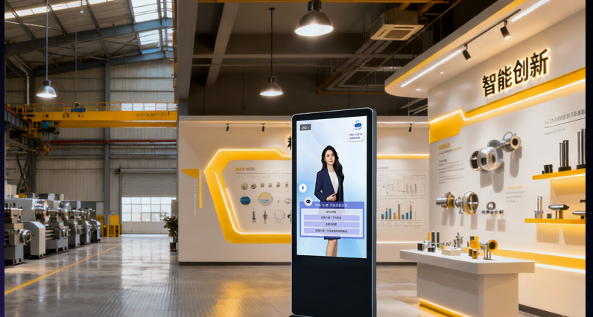
智能讲解员
场景一
展厅 / 产业园全天候自主讲解 · 三维数字孪生园区联动 · 全域数据可视化
定位
主动迎宾，像真人一样互动。7×24 小时不间断深度介绍公司、讲产品、说文化，基于知识库进行智能问答，真正解放重复解说的人力。
落地场景
• 展厅 / 产业园 / 企业展厅全天候自主讲解
• 三维数字孪生园区联动，全域数据可视化展示
• 支持多模态交互，适配大屏与移动端
主动迎宾、像真人一样互动的讲解员数字人
价值：替代重复人工解说，访客随时获得标准化、有温度的公司与产品讲解

Slide 34

智能培训师
场景二
永不疲倦的标准化培训导师 · 随时随地随学随问
定位
打造一个永不疲倦的标准化培训导师，覆盖新员工培训、岗位培训、企业宣传、产品宣讲、案例分享等场景。
商业价值
• 大幅减少集中培训成本，实现“随时、随地、随学、随问”
• 加速新员工上岗，促进老员工能力升级
• 培训内容标准化、可复盘、可规模化复制
可对话、可答疑的培训师数字人
价值：把培训从“集中排期”变为“按需随时”，显著降低组织培训成本

Slide 35

官网智能客服
场景三
企业官网专属客服 · 7×24 在线接待 · 图文视频多形式应答
咨询应答
针对企业、产品、方案等问题提供精准答复，支持图文、视频等多形式输出，比纯文本客服更具亲和力。
线索收集
• 对话中引导访客留存姓名、电话、企业、行业信息
• 自动沉淀商机，便于后续销售跟进
• 7×24 在线，不错过任何意向客户
官网嵌入的可对话数字人客服
价值：把官网访客转化为可跟进的商机，提升留资率与转化效率

Slide 36
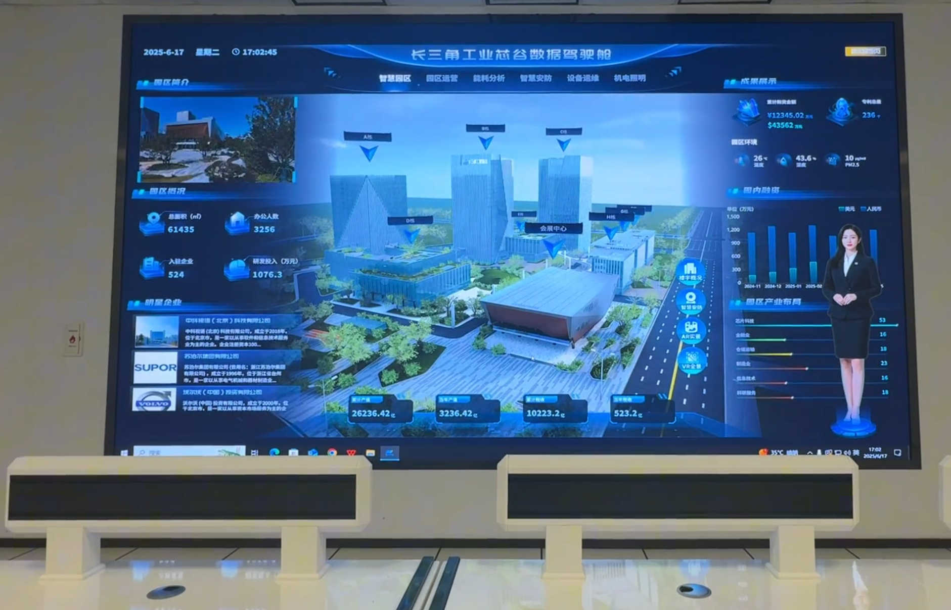
大屏指挥调度
场景四
展厅数据驾驶舱大屏 · 自然语言交互 · 解决“只能看、不能问”
核心能力
用于展厅数据驾驶舱大屏，具备大屏调度、数据查询、业务讲解等功能，用户通过自然语音与大屏智能交互。
商业价值
• 解决传统数据大屏“只能看、不能问”的痛点
• 结合大模型意图理解，解放用户双手
• 较大提升人机交互效率与指挥调度体验
面向数据驾驶舱大屏的指挥调度数字人
价值：让数据大屏从“被动展示”升级为“可对话、可调度”的智能中枢

Slide 37
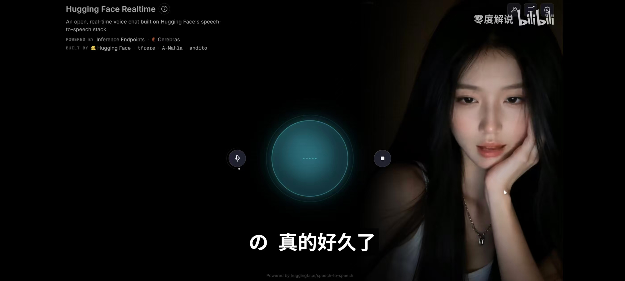
赛博女友

Slide 38

SUMMARY
开源 · 实时 · 多并发
四层架构
全链路流式
生态完整
多并发
插件化 · 三线程一协程
边说边渲染边推流
引擎 + 直播系统
水平扩展 · 多路并行

